Slide 1
Bài 1
Làm quen với PRO192
Lập trình với ngôn ngữ Java

Slide 2
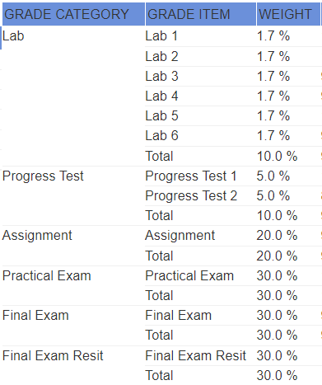
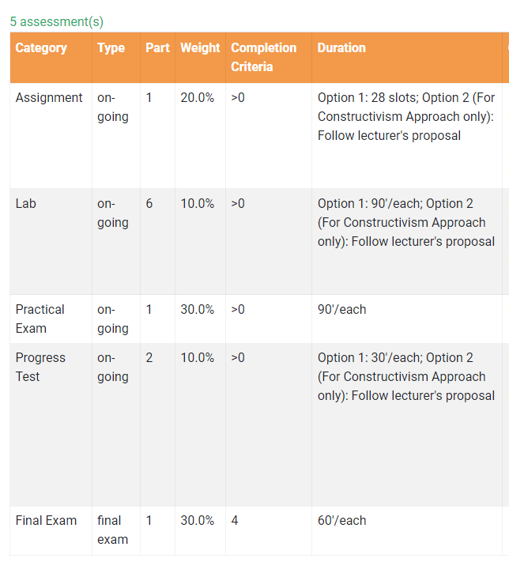
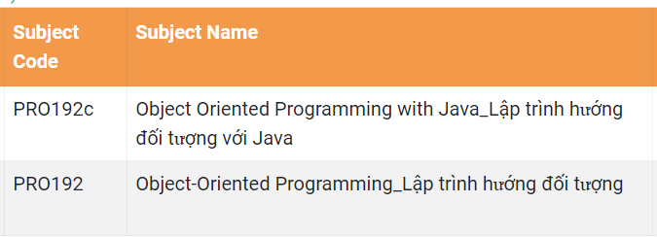
GIỚI THIỆU MÔN HỌC
Notes:
Lên flm sẽ thấy có 2 môn PRO192
Bình thường thì sẽ học off là học cái PRO192
Còn nếu học lại thì sẽ học PRO192c là học trên coursera
Có 6 bài lab, mỗi bài 1.7%
2 bài PT (thường là làm quiz), mỗi bài 5%
1 assignment (làm nhóm hoặc cá nhân, kiểm tra vào những tuần cuối) 20%
PE 30% - Làm trong 90p (cấu trúc PE sẽ nói sau trong những buổi ôn PE)
FE 30% - Lý thuyết & đọc hiểu code, gần giống PRF nhưng bằng java
Để pass môn:
PE>0, FE>=4, Total>=5

Slide 3
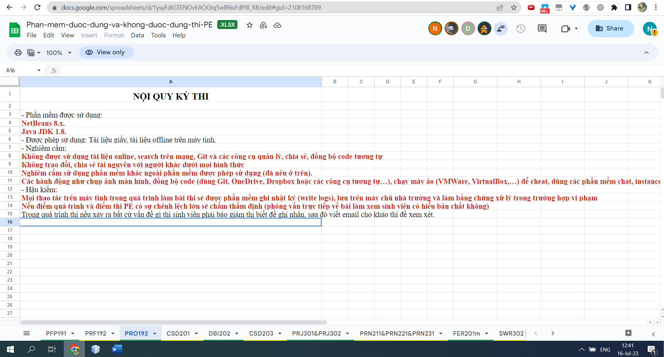
CÀI ĐẶT MÔI TRƯỜNG

Slide 4
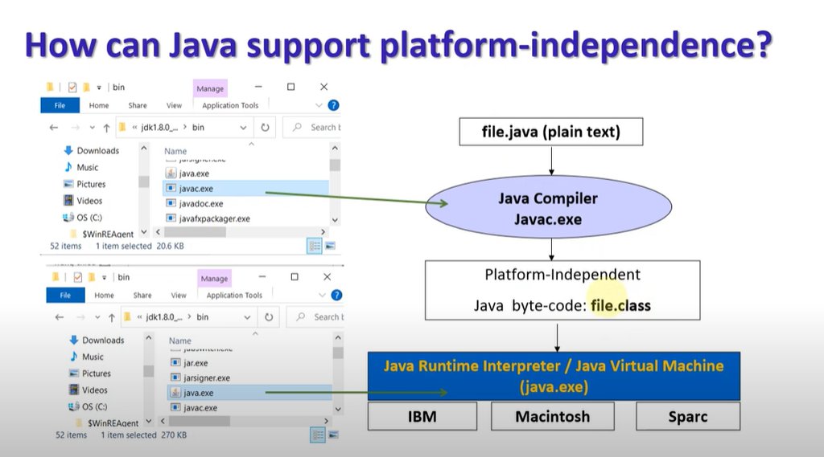
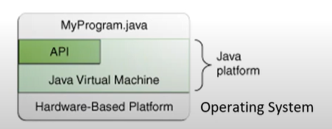
CÀI ĐẶT MÔI TRƯỜNG
JDK 1.8 (or JDK 8) | https://taimienphi.vn/download-java-se-development-kit-1805/8-update-141-phien-ban
Netbean 8.2 (IDE) | https://taimienphi.vn/download-netbean-ide-5221/8.2-phien-ban
Notes:
Biên dịch: dịch cả chương trình rồi mới chạy
Thông dịch: dịch 1 câu rồi chạy luôn câu đấy
bytecode

Slide 5
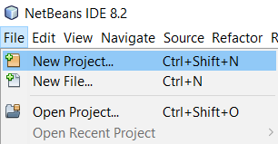
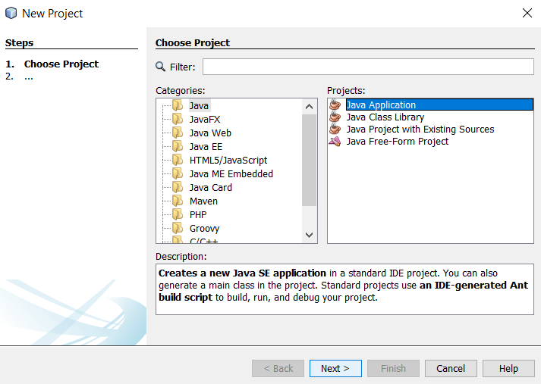
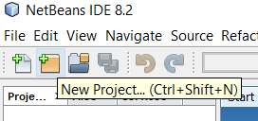
Tạo project mới
Notes:
Các chương trình sẽ được lưu vào các thư mục, mỗi cái đấy gọi là 1 project. Để tạo 1 project thì có các cách:
- Cách 1: File > New Project
- Cách 2: ấn vào nút thư mục có dấu cộng ở dưới nút edit
- Cách 3: Tổ hợp phím Ctrl Shift N

Slide 6
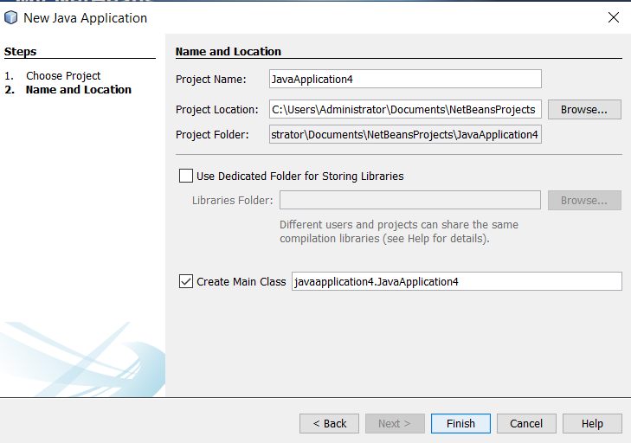
Tạo project mới
Notes:
Project Name: tên project (quy tắc: CamelCase – viết hoa chữ cái đầu của từng từ)
Project Location: vị trí lưu thư mục
Create Main Class: có tạo sẵn main hay không
Main hay còn gọi là Entry point of a Java program - cửa chính để đi vào app Java. CPU sẽ tìm các câu lệnh ở trong hàm main() này để bắt đầu thực thi app Java.
Cú pháp hợp lệ của hàm main():
public static void main(String[] args) {…}
static public void main(String[] args) {…}
args chính là mảng các tham số đưa vào khi chạy app ở chế độ dòng lệnh.

Slide 7
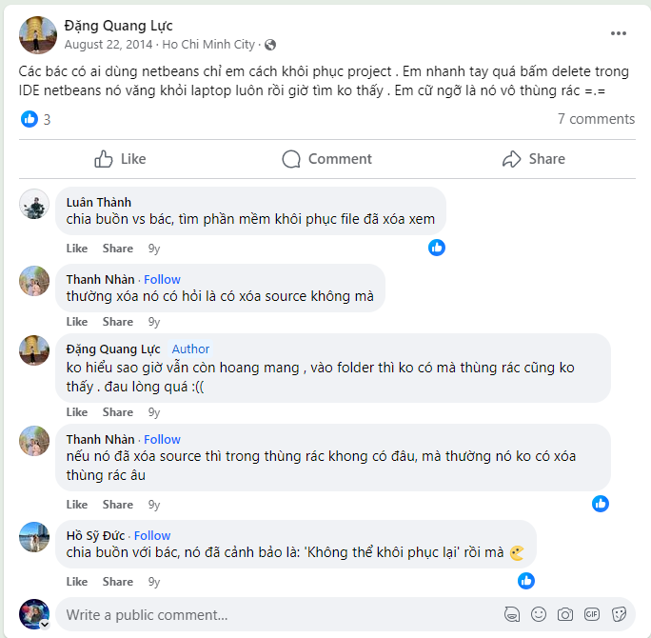
Cẩn thận khi xóa project

Slide 8
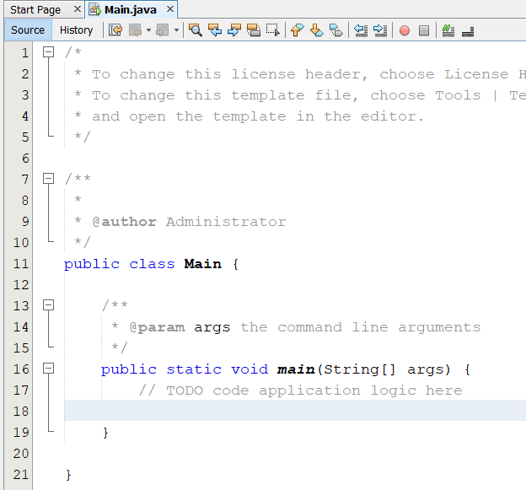
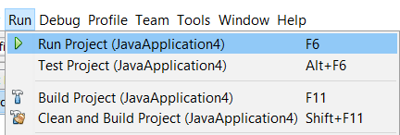

In ra màn hình
System.out.println("In ra màn hình");
System.out.println("Xuống dòng\ncách 1");
System.out.printf("\nXuống dòng\ncách 2\n");
System.out.println("\tThụt vào 1 tab");
System.out.println("Dấu \"nháy kép\"");
System.out.println("String: 3");
System.out.println("Số: "+3+0);
System.out.println("Số: "+(3+0));
Notes:
Nhìn vào ảnh ta học được điều gì:
Sau “// TODO code application logic here” là vị trí bạn sẽ gõ code
Cách để ghi chú trong java:
Cách 1:
/*
Ghi chú trên nhiều dòng
*/
Cách 2:
//Ghi chú trên 1 dòng
Cách 2.1: Bôi đen Ctrl + / để ghi chú hàng loạt
Để code clean cta nên căn lề
Cách nhanh: Alt Shift F để tự format
=============
IN RA MÀN HÌNH
Dùng phím tắt sout + Ctrl Space để có gợi ý
Copy code trên và thử
==============
CHẠY CHƯƠNG TRÌNH
Cách 1: Run > Run Project
Cách 2: Nhấn nút mũi tên xanh trên thanh công cụ
Cách 3: phím F6 trên bàn phím

Slide 9
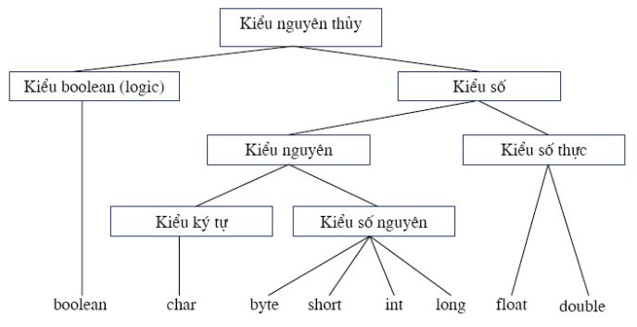
KIỂU DỮ LIỆU
Primitive: is a simple non- object data type that represents a single value (lưu trong stack)
Reference: else (lưu trong heap)
Khai báo biến
[kiểu dữ liệu] tênBiến [=Initial value];
final [kiểu dữ liệu] tênBiến [=Initial value]; (hằng số)
Notes:
Trong java có 2 kiểu dữ liệu:
- Kiểu nguyên thủy: các kiểu dữ liệu cơ bản như boolean, char, byte,... Được coi là kiểu dữ liệu nguyên thủy
- Kiểu tham chiếu: những cái còn lại
Cách lưu trữ dữ liệu:
Còn kiểu dữ liệuKiểu dữ liệu nguyên thủy lưu trữ dữ liệu trong chính bản thân nó. – được lưu trữ trong stack
tham chiếu lưu trữ địa chỉ đến vùng nhớ mà nó tham chiếu đến. Các vùng nhớ này mới là nơi lưu trữ các thuộc tính của các đối tượng mà kiểu dữ liệu tham chiếu chỉ đến. (tương tự như khái niệm con trỏ trong C/C++ vậy) – lưu trữ trong heap
Tham khảo:
http://that2u.com/java-kieu-du-lieu-nguyen-thuy-va-kieu-du-lieu-tham-chieu/
https://viblo.asia/p/tim-hieu-ve-bo-nho-stack-vs-heap-trong-java-3P0lPaEb5ox
- Cú pháp khai báo biến
- Có thể thêm từ khóa final ở trước để biểu thị là biến đó sẽ không được gán bằng một giá trị nào khác và cta coi nó như 1 hằng số

Slide 10
Tìm và sửa lỗi (nếu có)
float x = 2.1;

Slide 11
Ép kiểu dữ liệu
Tại sao phải ép kiểu:
Vì các kiểu dữ liệu sinh ra để phù hợp với mục đích sử dụng, tiết kiệm bộ nhớ hệ thống.
Trong quá trình tính toán, có thể kiểu dữ liệu trả về không còn giống với kiểu ban đầu chúng ta khai báo
=> Cần ép kiểu để sử dụng kiểu phù hợp
float x = 2.1;//lỗi vì 2.1 mặc định là double
float x1 = 2.1F; //ok
float x2 = 2.1f; //f hoặc F thì được hiểu là float
int a=5, b=10;
System.out.println("a/b = "+a/b);
System.out.println("a/b = "+ (double)a/b);

Slide 12
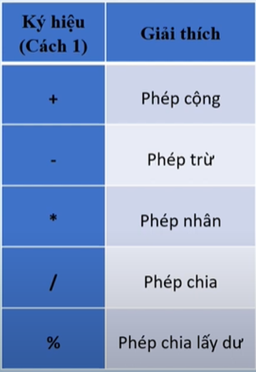
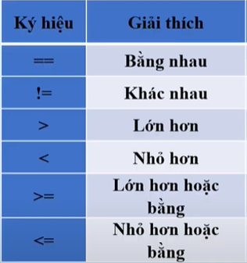
Các phép toán cơ bản
Phép so sánh
int a = 3, b = 4;
System.out.println("a+b = " + (a + b));
System.out.println("a-b = " + (a - b));
System.out.println("a+b = " + (a * b));
System.out.println("a/b = " + ((float)a / b));
System.out.println("a%b = " + (a % b));
Phép gán += -= *= /= %=

Slide 13
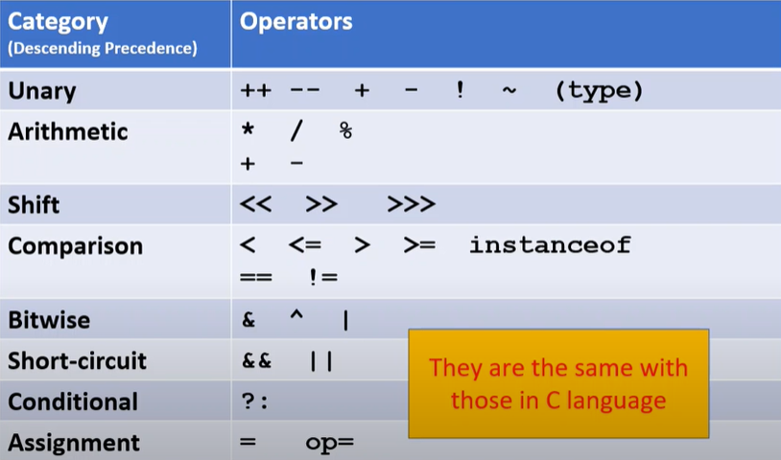

Slide 14
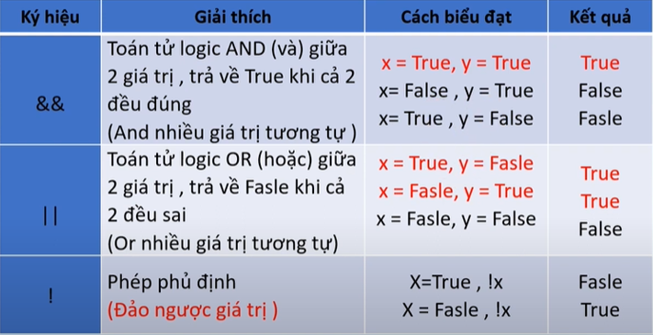
Toán tử logic

Slide 15
(?) Tìm a, b, c
int a = 1 ;
int b = 2;
int c= a++ - ++b + 1;

Slide 16
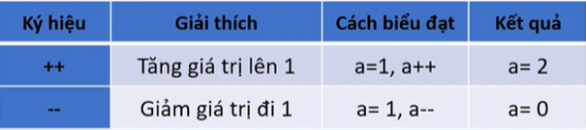
Prefix, postfix
x++; //tăng x lên 1
++y; //tăng y lên 1
z--; //giảm z đi 1
--t; //giảm t đi 1
int a = 1 ;
int b = 2;
int c= a++ - ++b + 1;
Ưu tiên tính toán Postfix, Prefix
Step 1. Prefix
Step 2. Các phép toán còn lại
Step 3. Gán giá trị cho biến ở bên trái dấu bằng
Step 4. Tính postfix
Step 1: ++b => b = 3
Step 2: a = 1 b=3=> 1 - 3 + 1 = - 1
Step 3: c = - 1
Step 4: a++ => a = 2

Slide 17
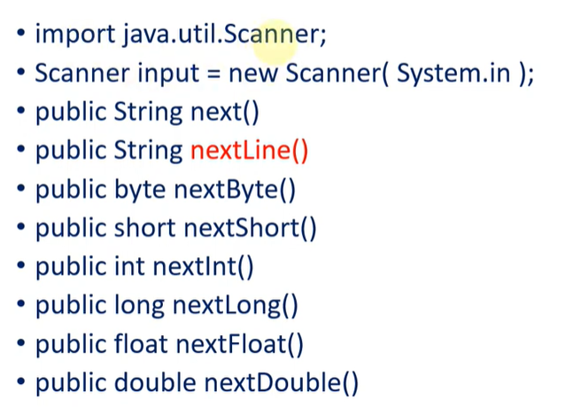
Scanner
➔ NHẬP 3 SỐ VÀ IN RA TỔNG CỦA CHÚNG
next(): dữ liệu nhập vào được phân cách bởi dấu cách - chỉ chấp nhận xâu không có dấu cách
nextLine(): dữ liệu nhập vào được phân cách bởi Enter - chấp nhận xâu có dấu cách
Notes:
// =====> YÊU CẦU: NHẬP 3 SỐ VÀ IN RA MÀN HÌNH TỔNG CỦA CHÚNG
//// cách 1
// System.out.println("Mời nhập số thứ 1: ");
// int x1 = sc.nextInt();
// System.out.println("Số thứ 1: "+x1);
// sc.nextLine();
//// cách 2
// System.out.println("Mời nhập số thứ 2: ");
// String s = sc.nextLine();
// int x2 = Integer.parseInt(s);
// System.out.println("Số thứ 2: " + x2);
//// cách 3
// System.out.println("Mời nhập số thứ 3: ");
// int x3 = new Scanner(System.in).nextInt();
// System.out.println("Số thứ 3: " + x3);
//
// System.out.println("TỔNG 3 SỐ: "+(x1+x2+x3));

Slide 18
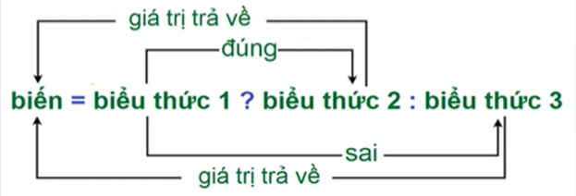
If else & toán tử 3 ngôi
Random nhiệt độ t là số nguyên từ 0-30
- nếu t<10: lạnh
- ngược lại: không lạnh
Notes:
// =====> YÊU CẦU: Random nhiệt độ t là số nguyên từ 0-30
// Random:
// Random rand = new Random();
// int t = rand.nextInt(30);
// System.out.println("Nhiệt độ hôm nay là: "+t);
//
//// Cách 1: if else
//// if (điều_kiện){kết_quả_true} else {kết_quả_false}
//
// if(t<10) System.out.println("lạnh");
// else System.out.println("không lạnh");
//
//// Cách 2: toán tử 3 ngôi
//// điều_kiện ? kết_quả_true : kết_quả_false
// System.out.println(t<0 ? "lạnh" : "không lạnh");

Slide 19
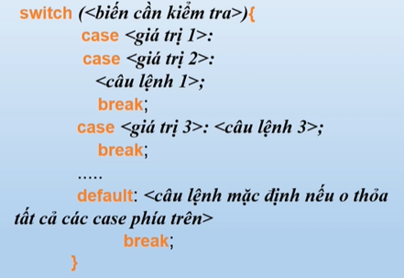
If else & switch case
Tùy chọn:
Bạn đã chọn số 1
Bạn đã chọn số 2
Bạn đã chọn số 3
Khác: Chúc bạn may mắn lần sau!
Kiểu dữ liệu của <biến cần kiểm tra> phải là byte, short, char, int hoặc String. (Cannot be long)
Notes:
// =====> YÊU CẦU:
// Tùy chọn:
// 1. Bạn đã chọn số 1
// 2. Bạn đã chọn số 2
// 3. Bạn đã chọn số 3
// Khác: Chúc bạn may mắn lần sau!
// cach 1:
// if (điều_kiện1){kết_quả_1}
// else if {điều_kiện2}{kết_quả_2}
// else {còn_lại}
//
// System.out.println("Mời nhập số: ");
// int choice = sc.nextInt();
// String kq="";
// if (choice == 1) kq= "Bạn đã chọn số 1";
// else if (choice == 2) kq="Bạn đã chọn số 2";
// else if (choice == 3) kq="Bạn đã chọn số 3";
// else kq="Chúc bạn may mắn lần sau!";
// System.out.println(kq);
//// cach 2: switch case
// switch(choice){
// case 1: System.out.println("Bạn đã chọn số 1"); break;
// case 2: System.out.println("Bạn đã chọn số 2"); break;
// case 3: System.out.println("Bạn đã chọn số 3"); break;
// default: System.out.println("Chúc bạn may mắn lần sau!");
// }

Slide 20
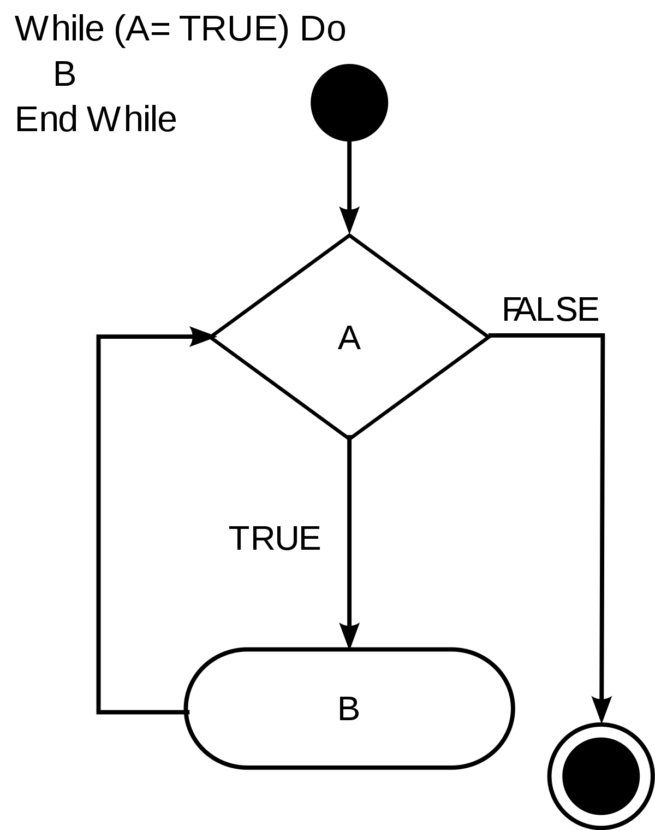
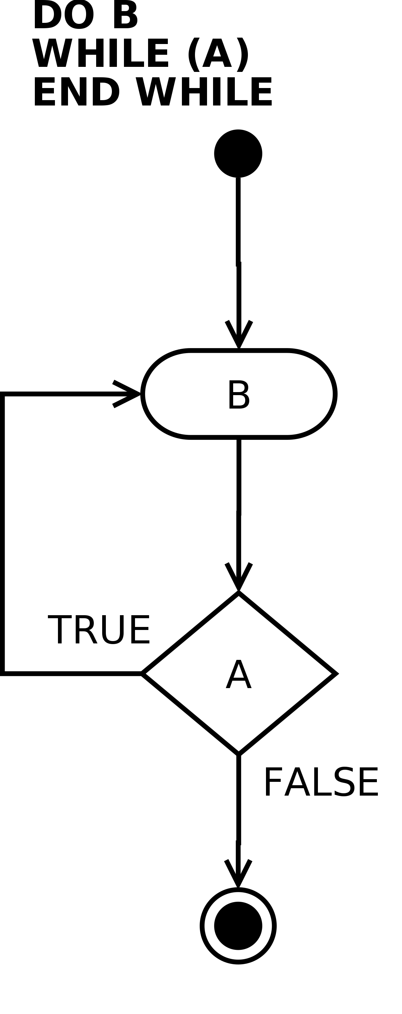
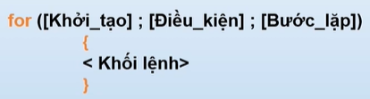
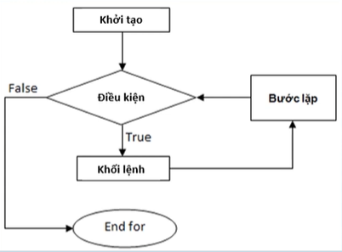
While, do while, for
In ra các số chẵn < 100
Notes:
// =====> YÊU CẦU: IN RA CÁC SỐ CHẴN từ >0 và <100
//// Cách 1: while
// while (điều_kiện){câu_lệnh}
// int t = 1;
// while (t < 100) {
// t++;
// if (t % 2 == 0) {
// System.out.println(t);
// }
// }
//
//// Cách 2: do while
// do {câu_lệnh}while(điều_kiện)
// int t = 1;
// do{
// if (t % 2 == 0) System.out.println(t);
// t++;
// } while (t < 100);
//
//// Cach 3: for
// for (int i=1; i<100; i++){
// if (i % 2 == 0) System.out.println(i);
// }

Slide 21
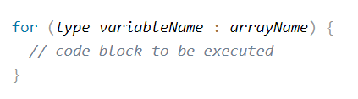
For-Each Loop
- Break: jump out of a loop.
- Continue: breaks one iteration (in the loop)
for (int i = 0; i < 10; i++) {
if (i == 4) {
break;
}
System.out.println(i);
}
for (int i = 0; i < 10; i++) {
if (i == 4) {
continue;
}
System.out.println(i);
}
Dùng for each để duyệt mảng
String[] names = {"James", "Larry", "Tom", "Lacy"};
for (String name : names) {
System.out.println(name); }
}

